Slide 1

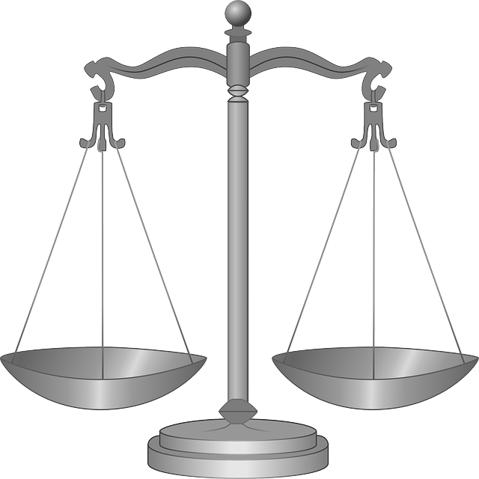
Fairness

Slide 2
Menurut KBBI….
Keadilan berarti perilaku/perbuatan yang dalam pelaksanaannya memberikan kepada pihak lain sesuatu yang semestinya harus diterima oleh pihak lain.

Slide 3
Pertanyaannya
Apakah dalam hidup manusia, Keadilan itu sungguh ada?

Slide 4
Faktanya…
Bisa ada, dan bisa tidak

Slide 5
Contohnya….

Slide 6
Lalu harus bagaimana jika keadilan yang terjadi pada kita terjadi pada kita tidak sesuai seperti yang kita harapkan.

Slide 7
Solusi…

